Slide 1

GOBIERNO AUTÓNOMO DESCENTRALIZADO PARROQUIAL RURAL DE LUIS CORDERO VEGA
RENDICIÓN DE CUENTAS PERIODO FISCAL 2020

Slide 2
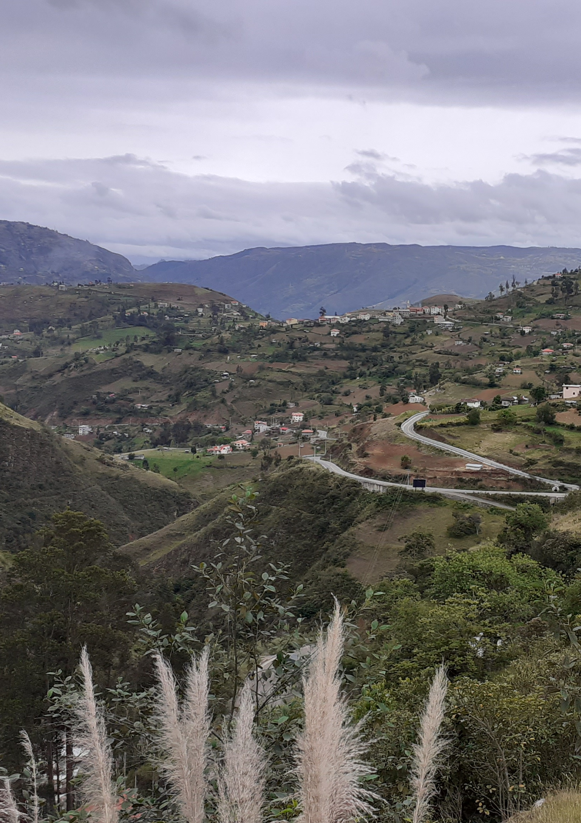

Slide 3
GOBIERNO AUTÓNOMO DESCENTRALIZADO PARROQUIAL RURAL DE LUIS CORDERO VEGA
Un evento de trascendental importancia en la gestión
institucional del GAD Parroquial de Luis Cordero Vega,
representa la RENDICIÓN DE CUENTAS
A LA CIUDADANÍA. La gestión participativa ha sido la
característica esencial de nuestra administración buscando
siempre generar equidad en la asignación de los recursos
que le corresponden a los habitantes de nuestra Parroquia.
En este sentido esta presentación tiene como objetivo
el mostrar a la ciudadanía el nivel de ejecución de los
proyectos planificados para el año 2020. La rendición de
cuentas, muestra entonces el desempeño institucional
realizado en el año, mediante el cumplimiento del Plan
Operativo Anual de Inversiones y su correspondiente
presupuesto.
Juan Pablo Ulloa Matute
Presidente GAD PARROQUIAL

Slide 4
MIEMBROS DE LA JUNTA PARROQUIAL LUIS CORDERO VEGA
GAD PARROQUIAL DE LUIS CORDERO VEGA
N° | CARGO | PROFESIÓN | NOMBRES | APELLIDOS | COMISIÓN | N° CÉDULA | N° CELULAR / WHATSAPP | CORREO ELETRÓNICO PERSONAL
1 | Presidente | Señor | Juan Pablo | Ulloa Matute | Comisión de Mesa | 301726014 | 0959741888 | juanpabloulloa100@gmail.com
2 | Vicepresidente | Señor | Jorge Luis | Vázquez Ramón | Movilidad y Obras Publicas | 104967443 | 0987434640 | jorgevas1986@gmail.com
3 | 1er Vocal | Señora | Lilia Angélica | Vázquez Segovia | Asuntos Sociales y Grupos Vulnerables | 107007254 | 0959695447 | liliaangelica.22.93@gmail.com
4 | 2do Vocal | Señor | Luis Alfonso | Vázquez Segovia | Productividad y Cultura | 101471977 | 0988373869 | alfonsovas56@gmail.com
5 | 3er Vocal | Señor | Carlos Darío | Centeno Bonilla | Turismo y Medio Ambiente | 103397691 | 0992649726 | carlos1974centeno@gmail.com
6 | Secretaria/o Tesorera/o | Tecnólogo | Carlos Geovanny | Ortega Amaya |  | 105527352 | 0984012310 | carlosorte123@hotmail.com
7 | Auxiliar de Secretaria | Tecnólogo | Henry Adrián | Ramón Ulloa |  | 105801112 | 0990648505 | adrian-199315@hotmail.com

Slide 5
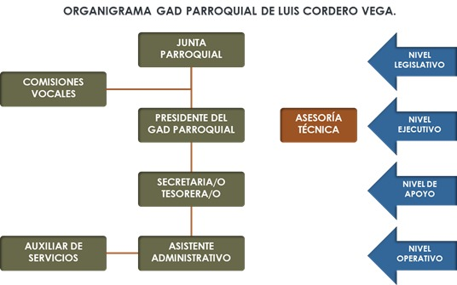

Slide 6
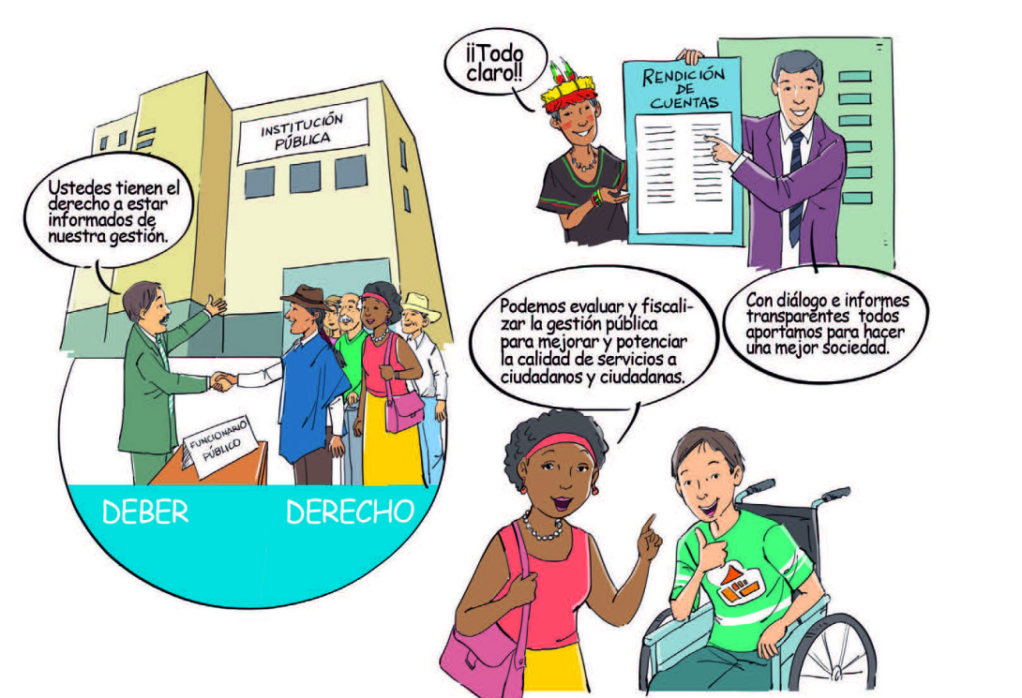
QUE ES LA RENDICIÓN DE CUENTAS?
La Rendición de Cuentas es un proceso de diálogo e interrelación entre autoridades y ciudadanía para informar y poner en su consideración las acciones, proyectos y resultados de la gestión pública.
La ciudadanía conoce y evalúa dicho trabajo, y ejerce así su derecho a participar.

Slide 7
VISIÓN PARROQUIAL
Luis Cordero Vega, es una parroquia que consolida su vocación conservacionista a través de la protección de páramos, bosques, fuentes hídricas y fauna que contribuyen al cambio de la matriz energética, que fomenta la producción agrícola sustentando la soberanía alimentaria e incentiva el fortalecimiento de sus organizaciones productivas y sus recursos eco-turísticos, promueve la inclusión social de los grupos de atención prioritaria con enfoque de género e intergeneracional, cuenta con su centro parroquial fortalecido con servicios básicos, equipamientos y espacios públicos eficientes, promueve una red vial que facilite una movilidad y conectividad adecuada con otros centros consolidados, y su gobierno ejerce niveles de participación inclusiva e implementa un modelo de gestión adecuado con el fin de alcanzar el bienestar de sus habitantes.

Slide 8
MIEMBROS DEL CONCEJO DE PLANIFICACIÓN
Sr. Juan Pablo Ulloa Matute
Presidente GAD Parroquial
Sra. Lilia Angelina Vázquez Segovia
Representante del GAD Parroquial
Tnlgo. Carlos Geovanny Ortega Amaya
Secretario/Tesorero
Sra. Cristina Márquez
Sr. Segundo Borja
Sra. Tania Peñaranda
Sra. Nancy Ramón
Representantes de la ciudadanía

Slide 9
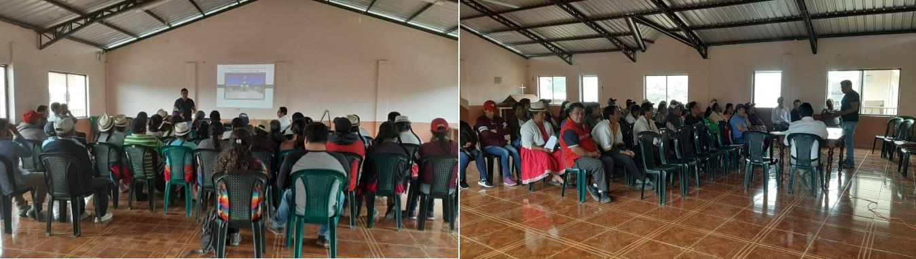
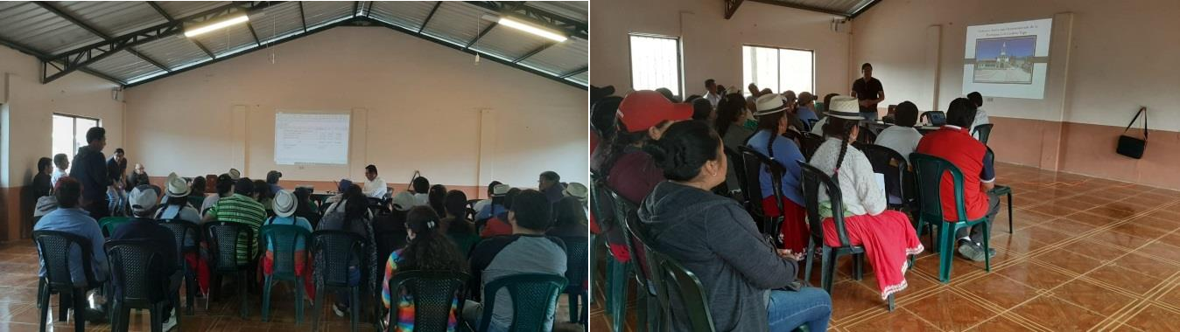
Formulación y socialización del Presupuesto 2020

Slide 10
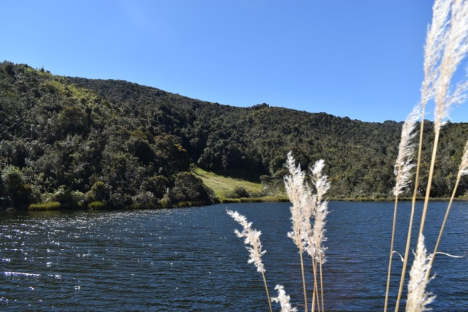
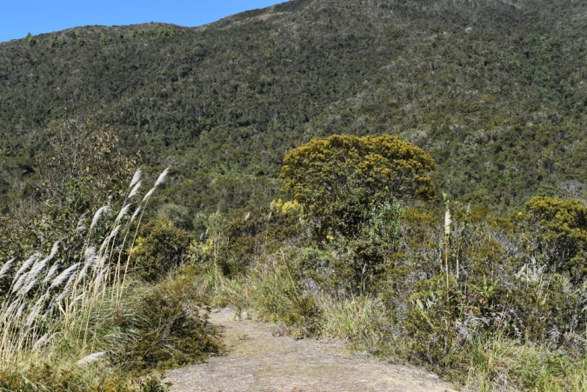
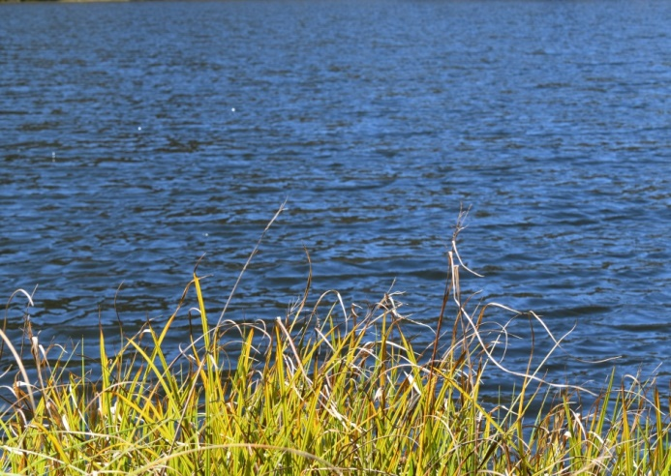
EJE Nro. 1: BIOFÍSICO
PROTECCIÓN DE ZONAS DE CONSERVACIÓN Y FUENTES HÍDRICAS (CONVENIO MANCOMUNIDAD DE COLLAY)
INVERSIÓN: $ 2.400,00

Slide 11
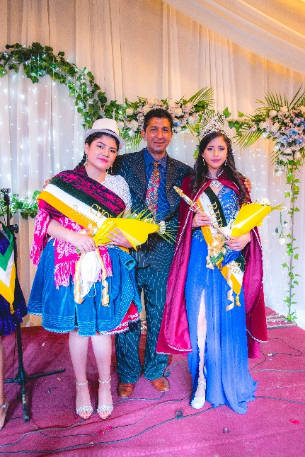
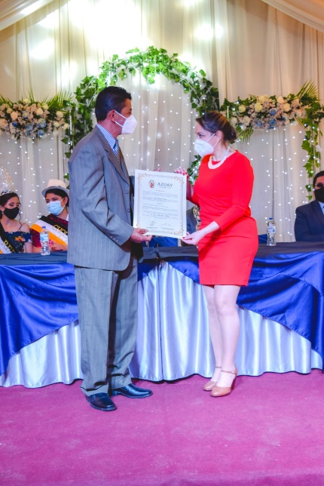
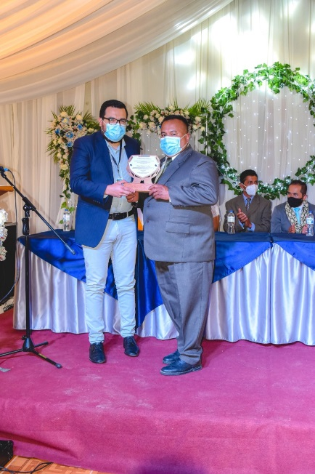
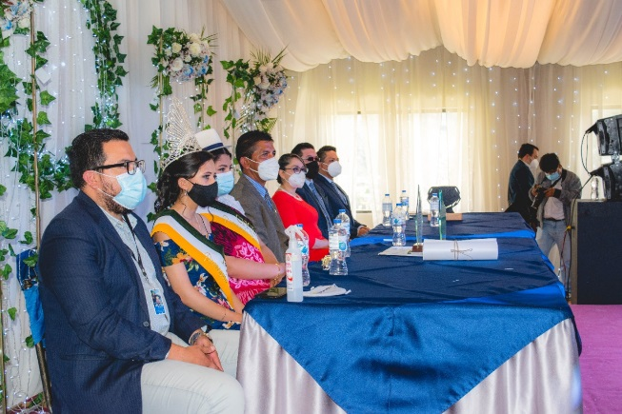
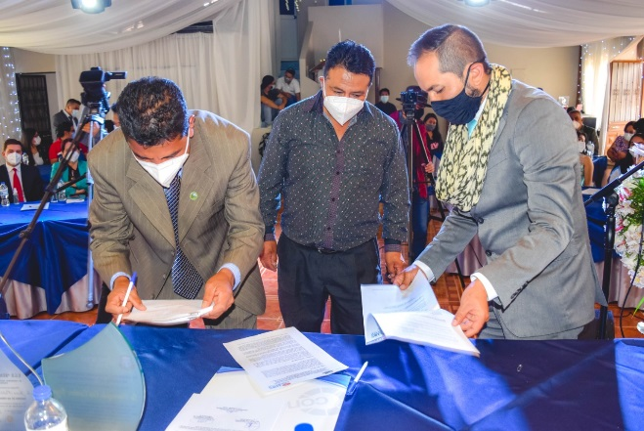
EJE Nro. 2: SOCIAL Y CULTURAL
Rescate de la cultura y tradiciones
Presupuesto ejecutado: $ 5.575,42

Slide 12
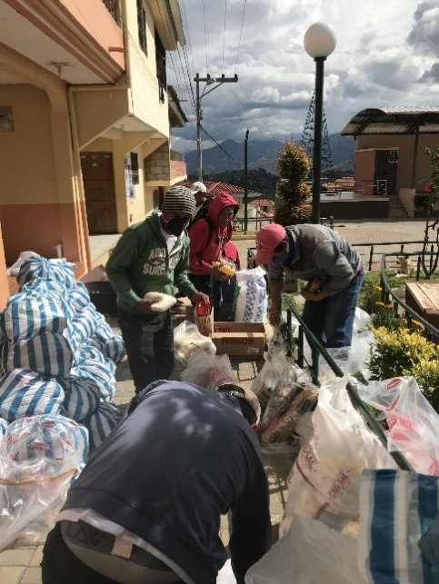
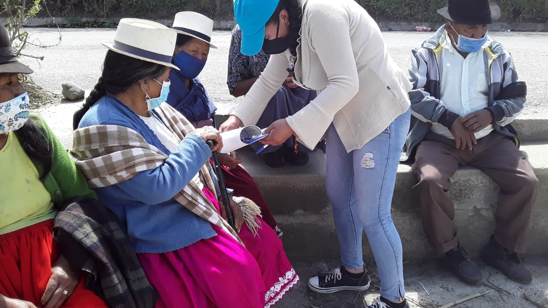
APOYO INTEGRAL A LOS GRUPOS DE ATENCIÓN PRIORITARIA
Presupuesto ejecutado: $ 17.727,35

Slide 13
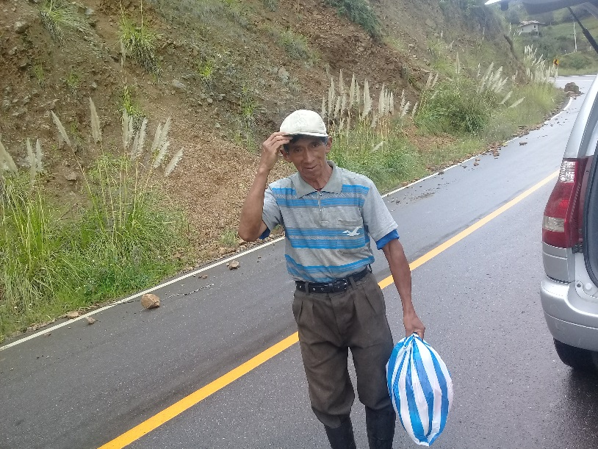
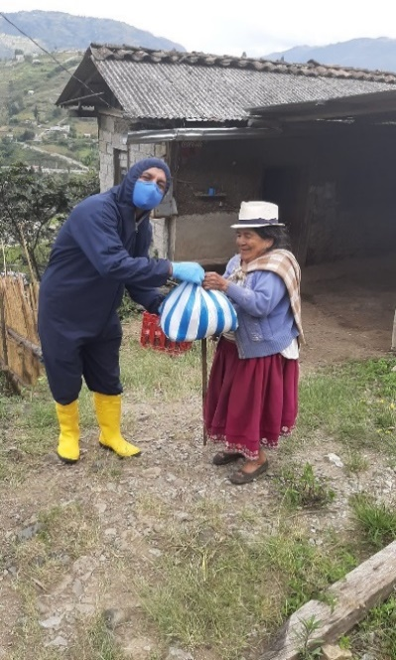
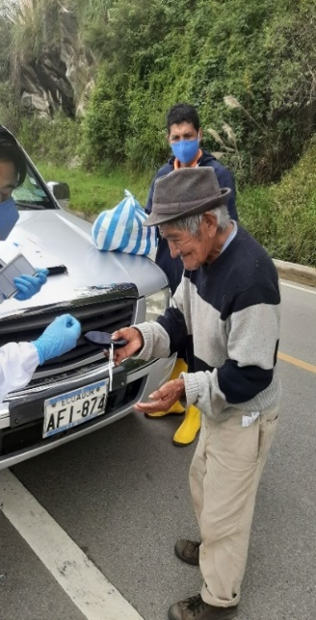
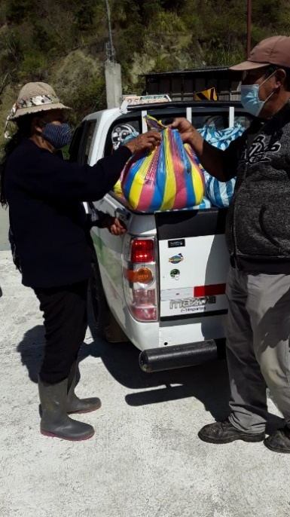
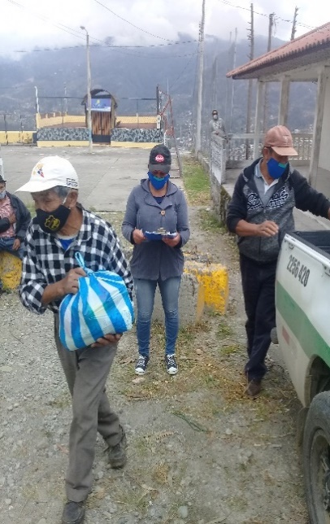
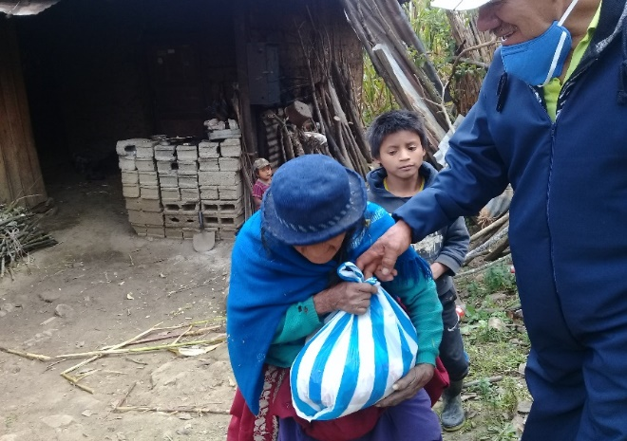
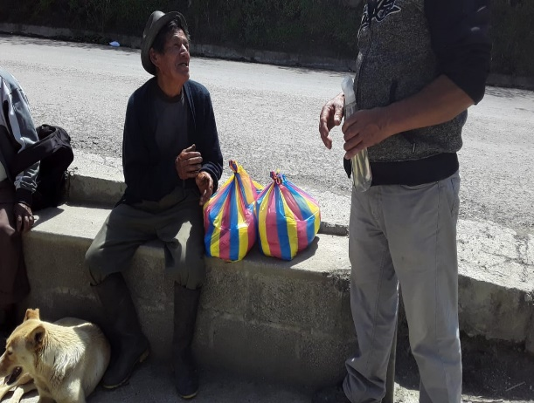
Entrega de Raciones alimenticias mensuales a 112 familias vulnerables: adultos mayores y personas con discapacidad de la Parroquia.

Slide 14
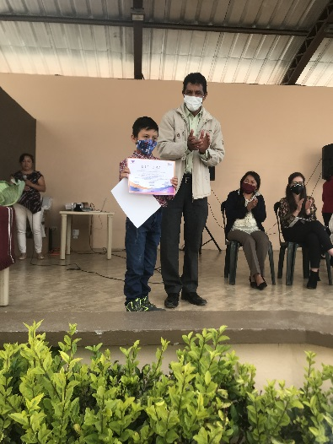
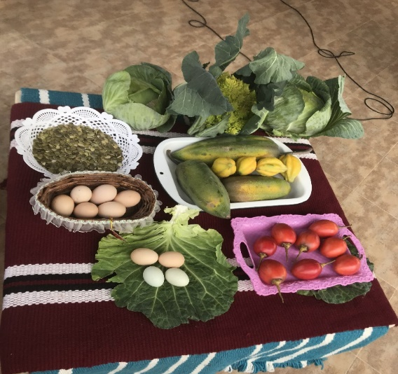
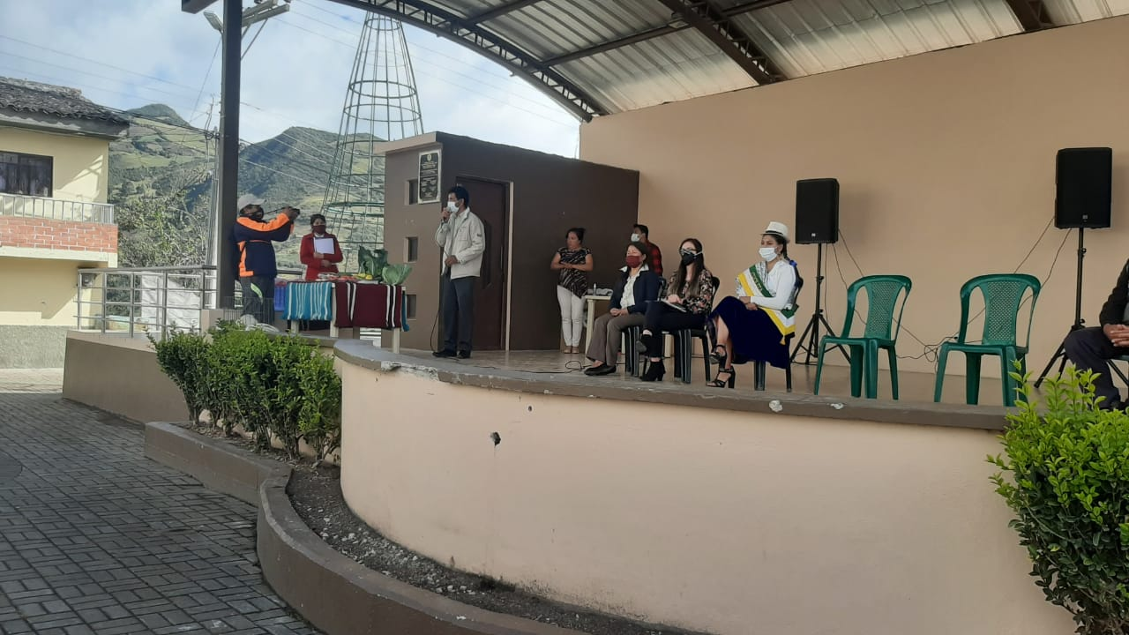
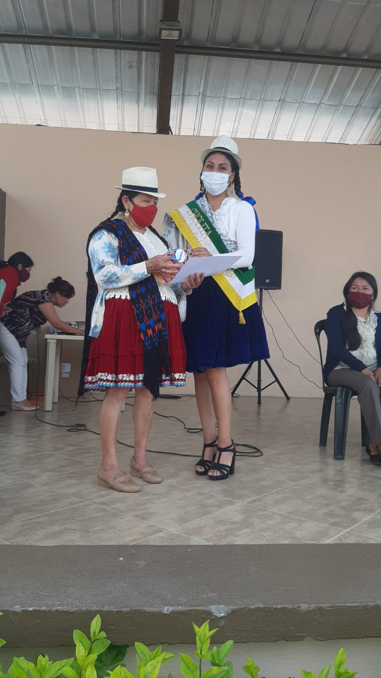
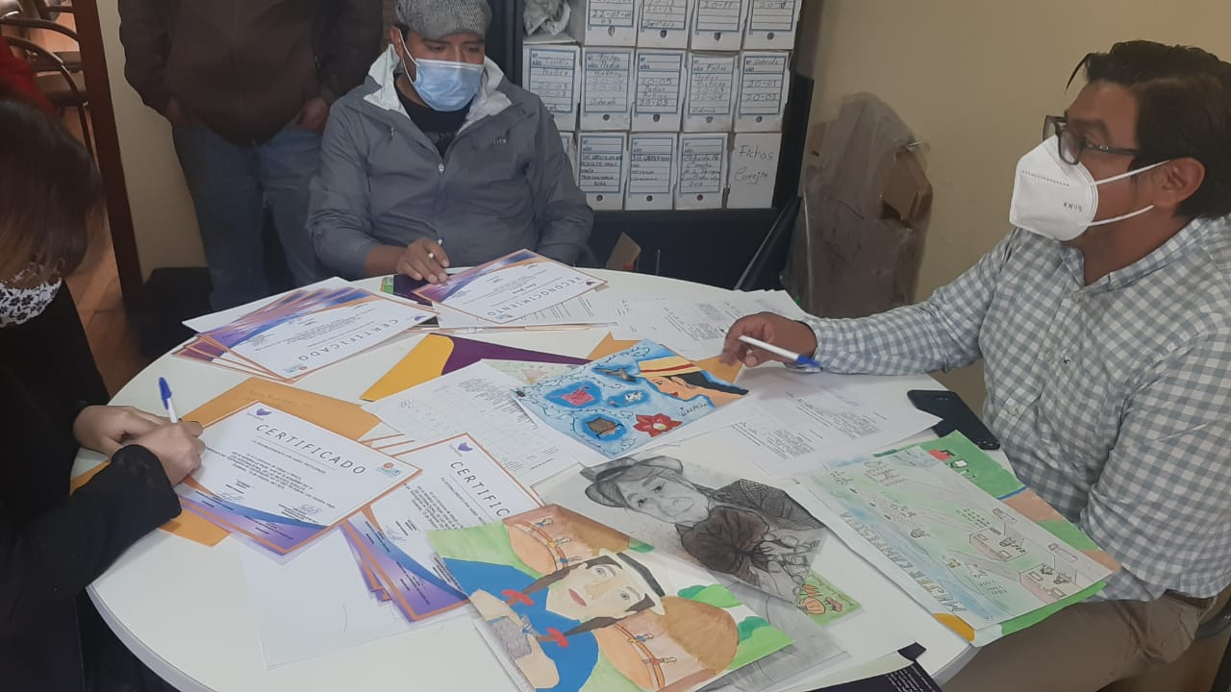
Celebración del día de la Mujer rural

Slide 15
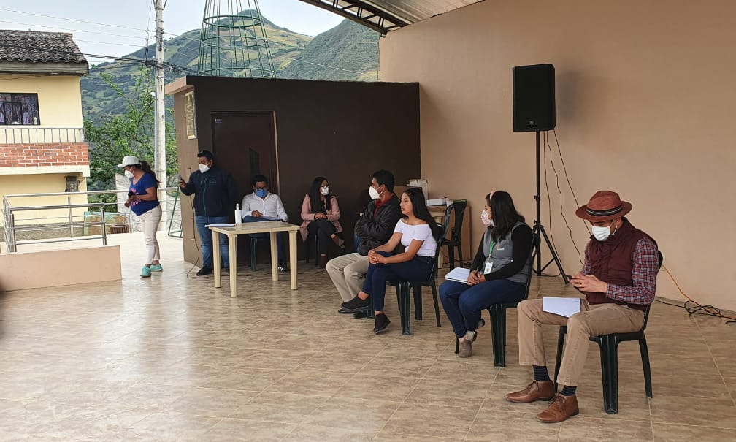
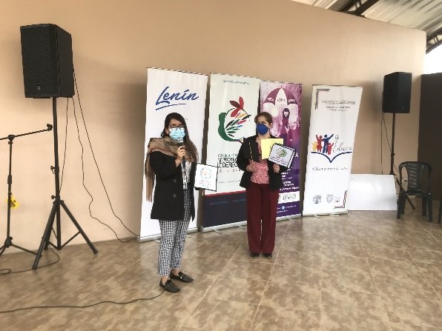
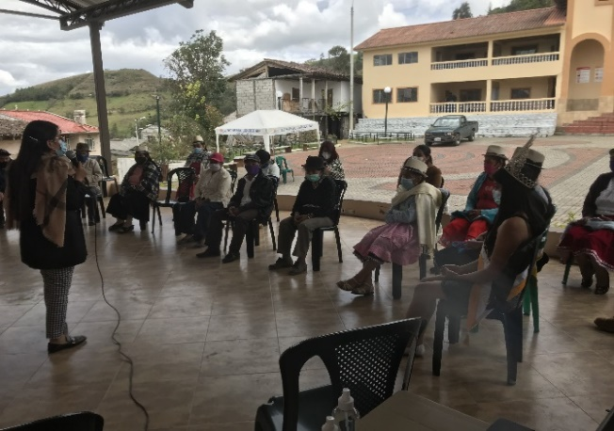
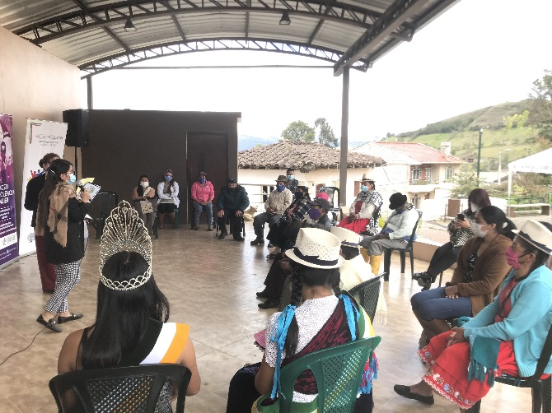
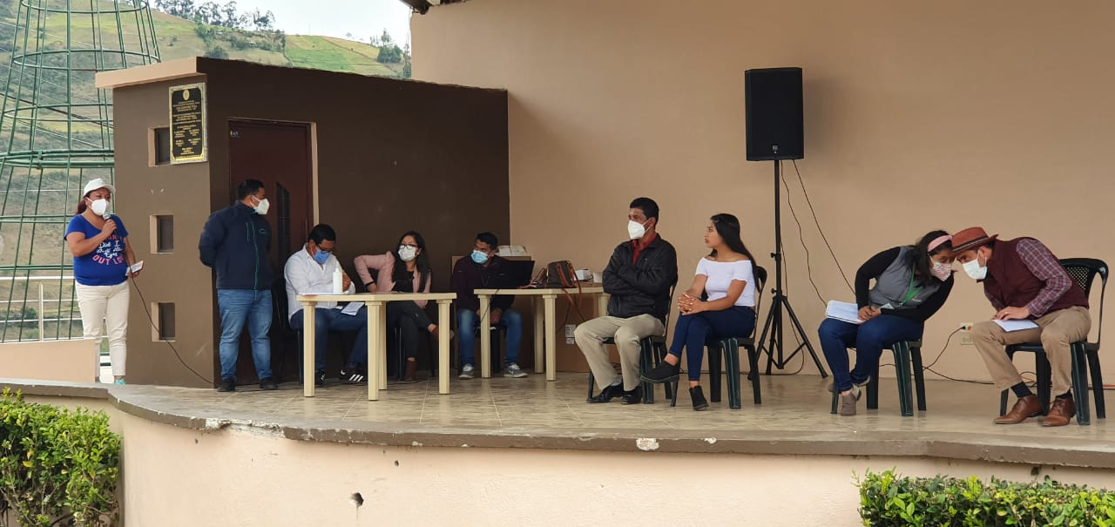
Conmemoración y concienciación del día internacional contra la no violencia a la mujer

Slide 16
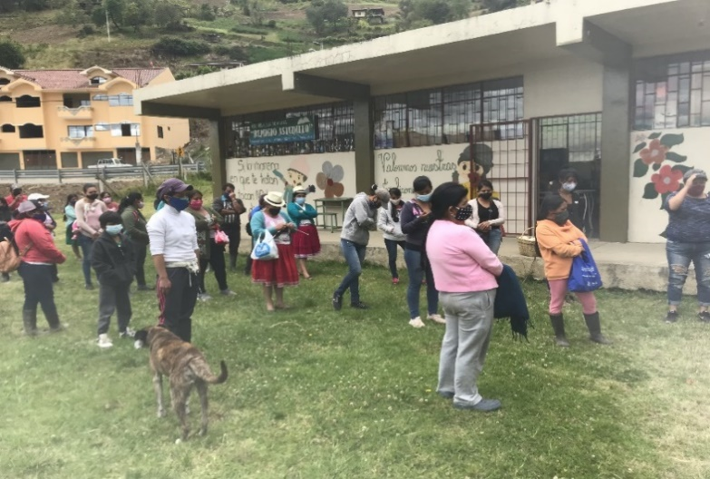
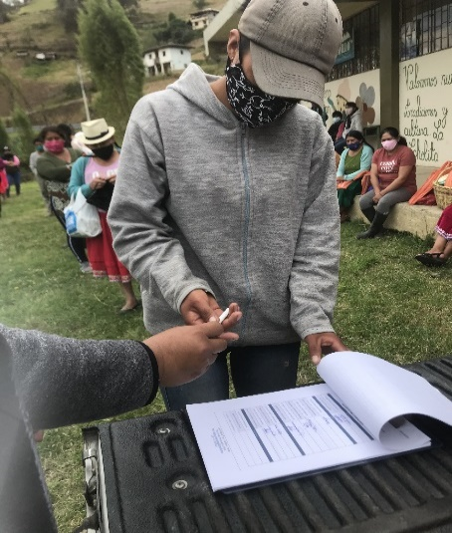
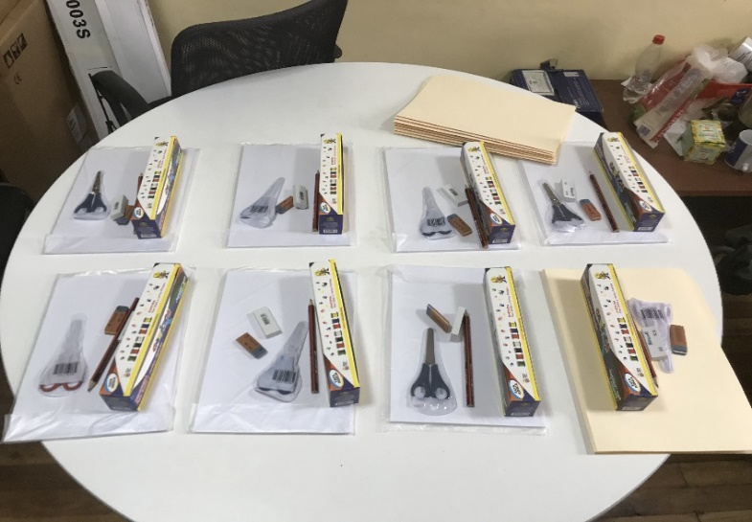
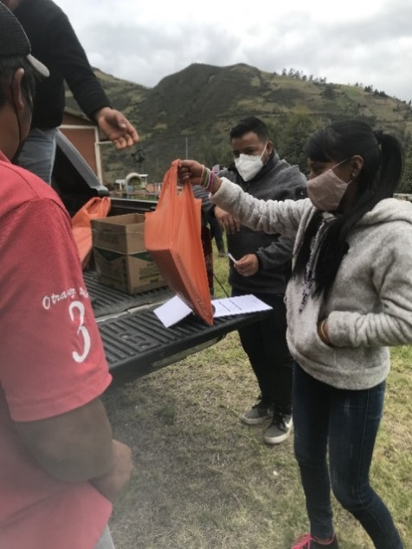
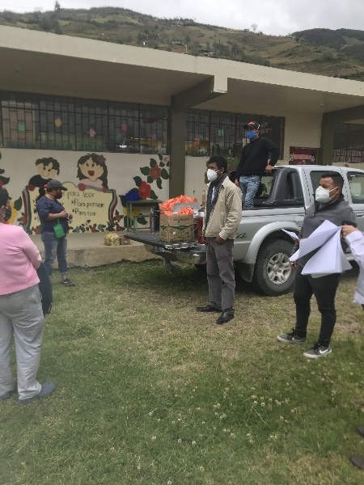
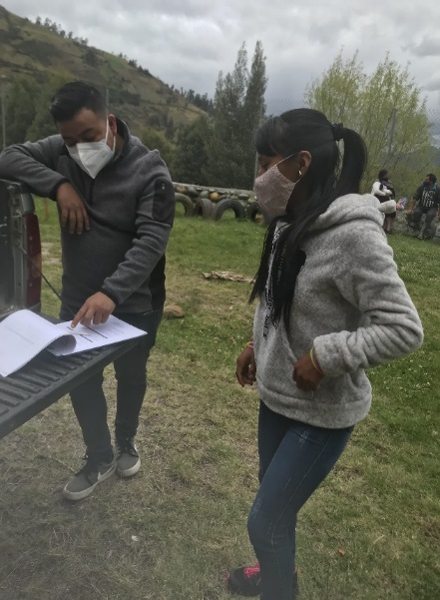
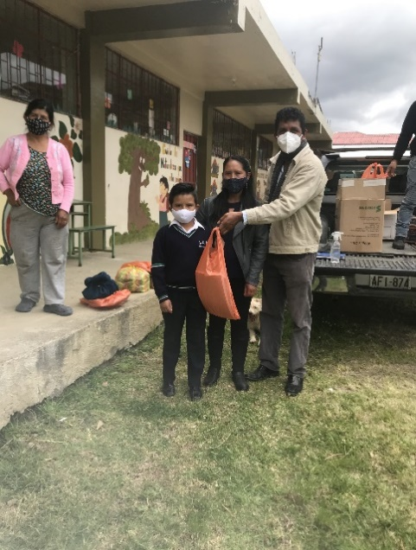
Entrega de útiles escolares a los niños de la escuela Remigio Astudillo

Slide 17
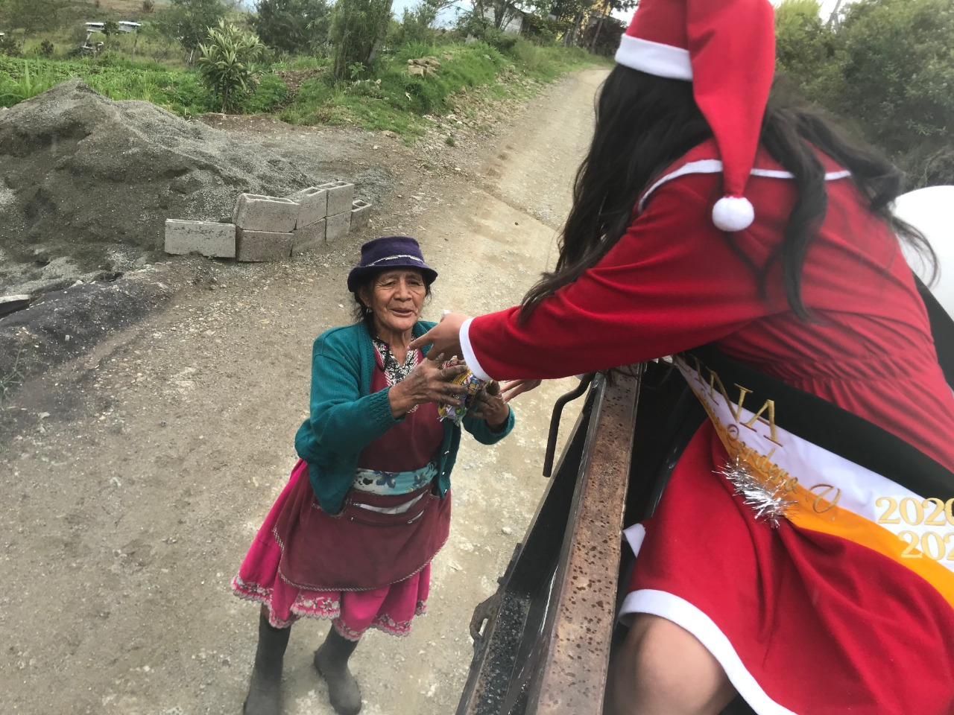
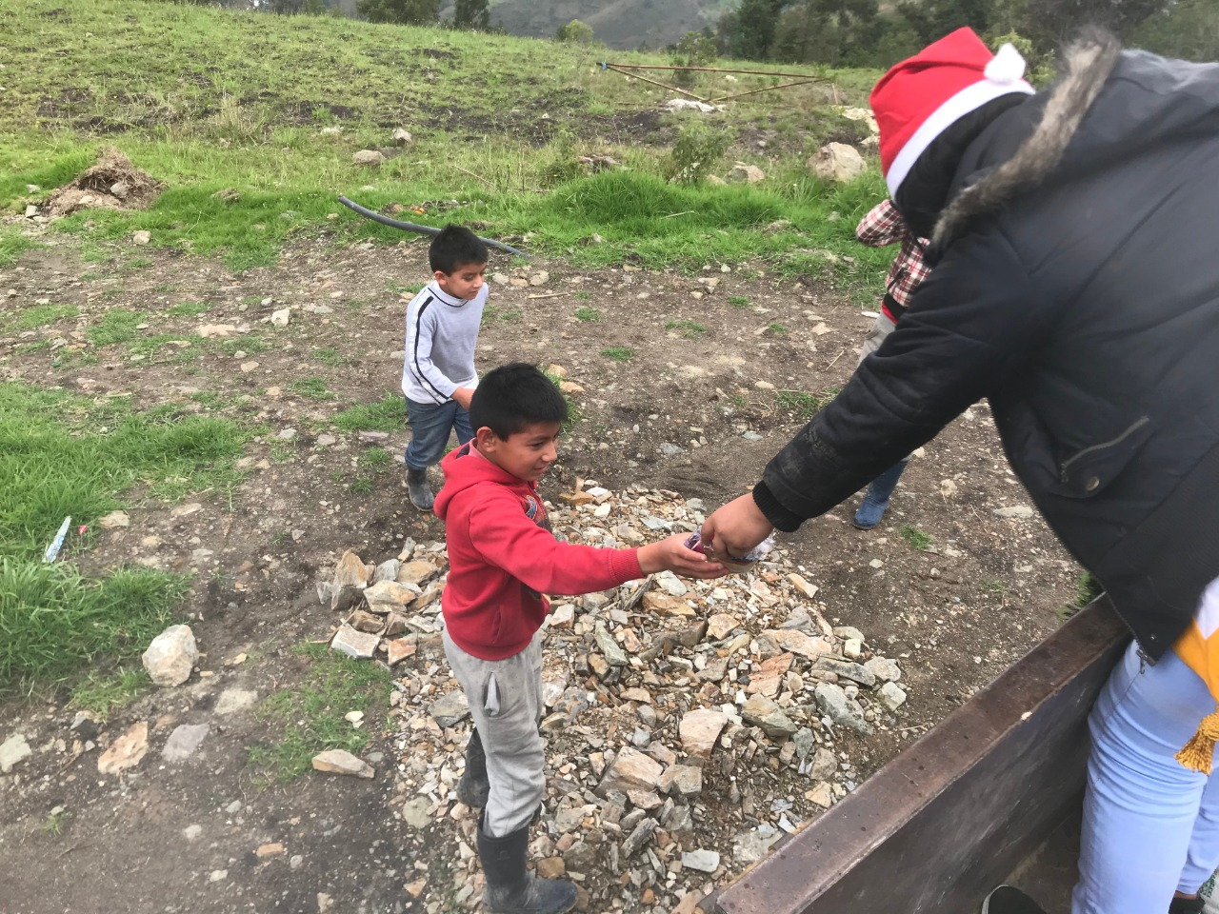
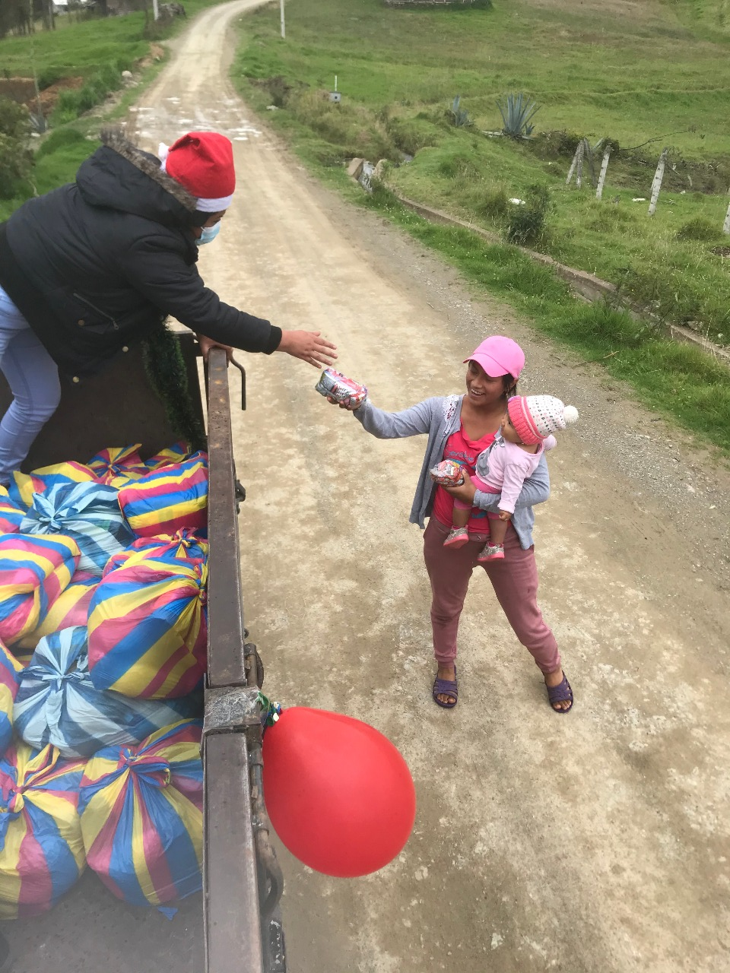
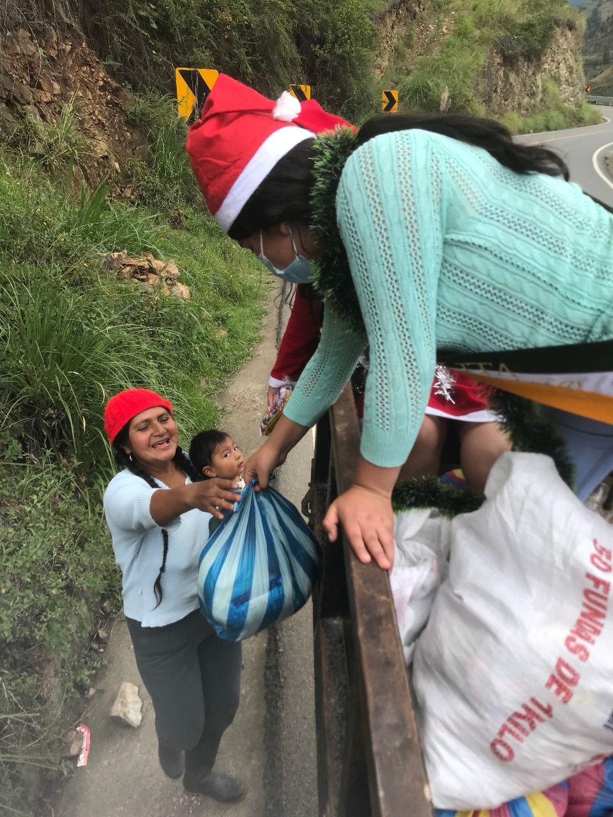
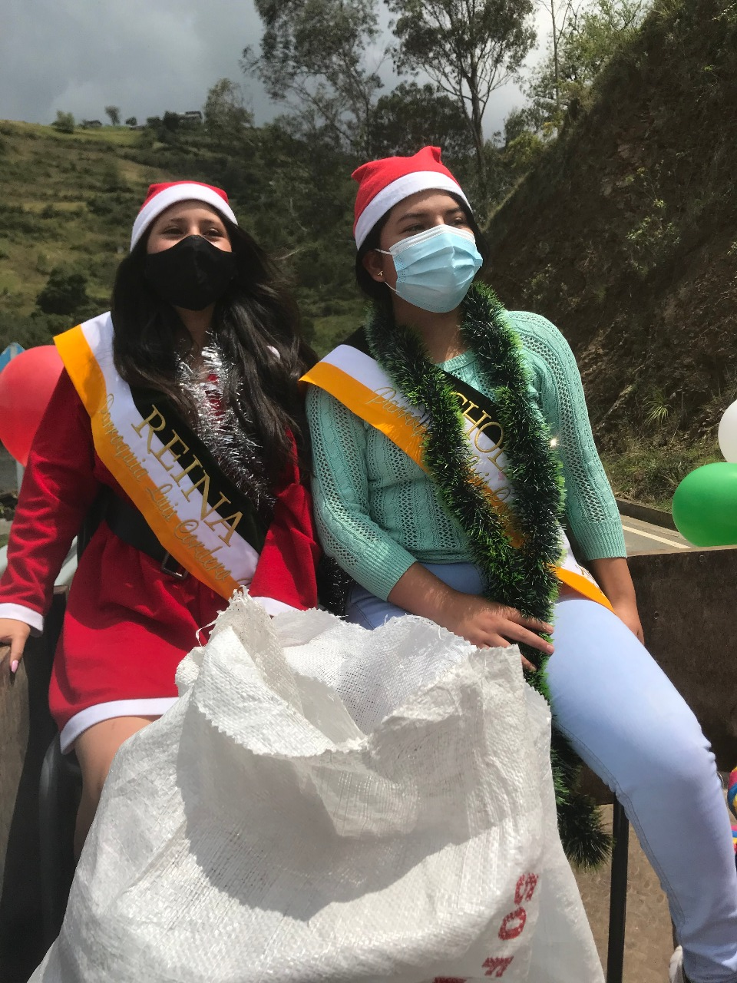
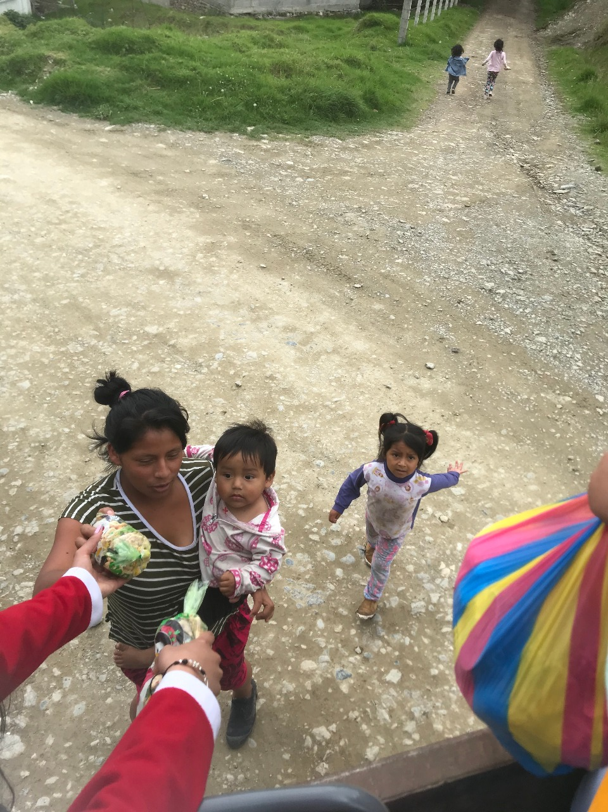
Recorrido por las vías de la Parroquia para el agasajo navIdeño a niños, niñas, adolescentes y adultos mayores

Slide 18
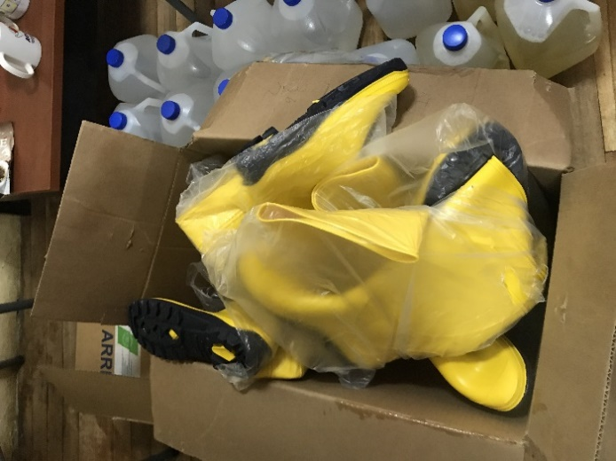
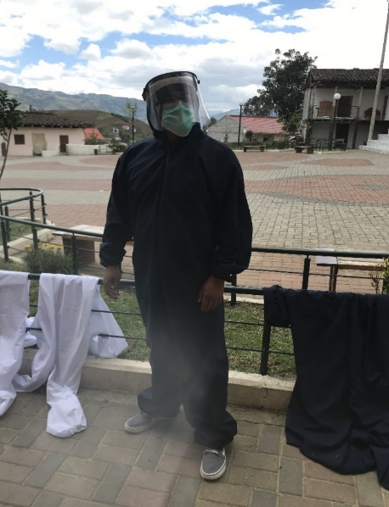
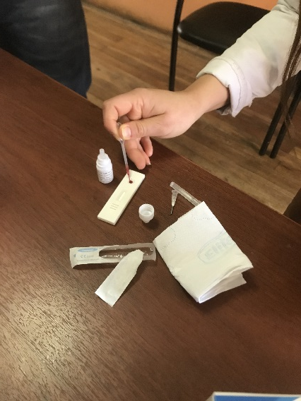
MITIGACIÓN SITUACIÓN COVID 19
Presupuesto ejecutado: $ 6.500,00

Slide 19
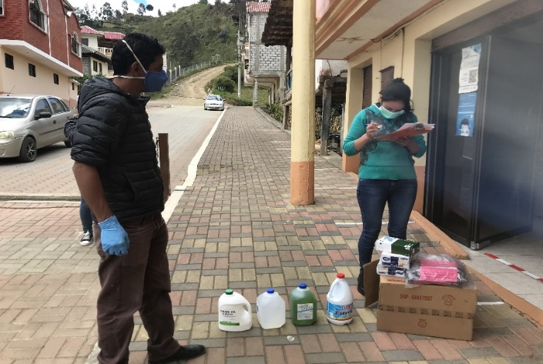
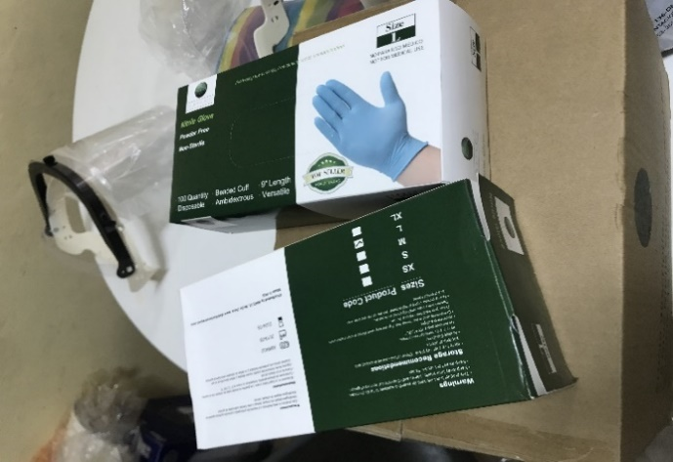



Adquisición de insumos de bioseguridad para el GAD Parroquial y el INFOCENTRO

Slide 20




Gestión con las Instituciones correspondientes para la aplicación de pruebas rápidas para detectar la presencia del virus COVID 19

Slide 21





Coordinación y transporte para entrega de raciones alimentos población vulnerable en articulación con la Prefectura del Azuay

Slide 22








Creación del Mercado Parroquial

Slide 23


EJE Nro. 3: ASENTAMIENTOS HUMANOS
Mejoramiento del Cementerio Parroquial, Segunda Etapa
INVERSIÓN: $ 7.280,00

Slide 24





Mejoramiento equipamientos en las comunidades: Rosaloma, Pizgaray, San Francisco y San Jacinto
INVERSIÓN:
Materiales: 19.718,02
Mano de obra 3.827,91
Asesoramiento técnico: 1.422,88

Slide 25





EJE 4: ECONÓMICO PRODUCTIVO
VACUNACIÓN GANADO BOVINOS, CAPRINO Y LANAR

Slide 26





Entrega de cobayos y plántulas a las principales asociaciones de la Parroquia

Slide 27





EJE 5: MOVILIDAD
PROGRAMA DE MEJORAMIENTO Y DOTACION DE LA ACCESIBILIDAD TERRITORIAL Y MOVILIDAD (MANTENIMIENTO VIAL TASA SOLIDARIA 2019
INVERSIÓN:
$ 46.346,22

Slide 28






Colocación de pasos de agua y mejoramiento de la accesibilidad víal

Slide 29
PREGUNTAS FORMULADAS POR LA CIUDADANÍA
Pregunta: Sra. Tania Marlene Peñaranda Averos
1. ¿Porque no se evidencia ningún tipo de avance en la Construcción de la plaza de Juegos Populares?
El GAD Parroquial de Luis Cordero Vega ha priorizado este proyecto como uno de sus proyectos emblemáticos. Incluso fue priorizado para su ejecución desde la administración anterior. Ha sido necesario para su construcción la legalización del predio, así como la actualización de su estudio, situación que al depender de otros actores demanda tiempo para su ejecución, sin embargo, ya se los ha obtenido a inicios del año 2021. Es grato para el GAD Parroquial informar que este equipamiento se encuentra adjudicado y en construcción con un plazo de 120 días para su entrega.

Slide 30
PREGUNTAS FORMULADAS POR LA CIUDADANÍA
Pregunta: Sra. Tania Marlene Peñaranda Averos
2. ¿Porque no se evidencia ningún tipo de avance en la Segunda Fase del Alcantarillado?
La ejecución de la segunda etapa del alcantarillado en el centro Parroquial requiere la actualización de los costos y aprobación en SENAGUA, debido a que son requisitos necesarios para su ejecución. Adicionalmente se menciona que este proyecto es de competencia Municipal, sin embargo, no se han tomado acciones al respecto. A pesar de esta situación El GAD Parroquial a realizado esfuerzos gestionando a través de EMAPAS G, así como en ELECAUSTRO y en el BDE, sin embargo, no se han obtenido respuestas favorables. El GAD Parroquial siguiendo el debido proceso continuará gestionado los recursos para su ejecución con el fin de que se cumpla esta obra anhelada.

Slide 31
PREGUNTAS FORMULADAS POR LA CIUDADANÍA
Pregunta: Sra. Tania Marlene Peñaranda Averos
3. ¿Que se realizó con el premio “Cubierta para una cancha” que ganaron los jóvenes en el campeonato interparroquial?
El Premio denominado “Cubierta para una cancha” obtenido por los deportistas en el campeonato interparroquial realizado durante el año 2019 y que se debía ejecutar el año 2020, no ha sido otorgado por parte del GAD Municipal de Gualaceo quienes fueron los que se comprometieron a entregar esta infraestructura. Es necesario mencionar que el GAD Parroquial ha realizado todas las gestiones que han estado a su alcance, sin embargo, el Municipio no da respuestas claras sobre la ejecución de esta cubierta ganada en buena lid.

Slide 32
PREGUNTAS FORMULADAS POR LA CIUDADANÍA
Pregunta Sr. Segundo Fausto Borja Zhicay
Explicar por qué motivo aún no se han culminado los cerramientos en las canchas de Uchucay, San Francisco y Chaguarloma. ¿Por qué motivo no se han realizado estudios para la elaboración de una cancha de uso múltiple en la comunidad de Chaguarloma? ¿Por qué motivo no se amplía el sistema de alcantarillado hacia a la comunidad de Chaguarloma o se crea una planta de tratamiento para las aguas servidas?
Estos proyectos no han sido ejecutados dado que no han priorizados en asamblea durante el año 2020. En este sentido se recomienda asistir a las asambleas e involucrarse en la planificación y formulación del presupuesto anual para incorporar las solicitudes de cada una de sus comunidades.

Slide 33
PREGUNTAS FORMULADAS POR LA CIUDADANÍA
Pregunta Sr. Segundo Fausto Borja Zhicay
2.- ¿Por qué motivo por que no se crea un puente o una aplicación de la vía que conduce de Luis Cordero a Chaguarloma, debido a que el puente que cruza la quebrada de Izhcaipungo es un riesgo para el transporte Público?
El mantenimiento vial al ser una competencia concurrente, éste se ejecuta a través de convenio con recursos de la Tasas solidaria año a año con la prefectura del Azuay. Este convenio detalla la priorización de vías en asamblea parroquia para la ejecución del presupuesto 2020 con recursos de la tasa solidaria 2019, cuyo limitante es el presupuesto por lo cual en este año se alcanzó a dar mantenimiento a nivel de lastre en 8 kilómetros. Dentro de este mantenimiento si bien no se realizó el puente mencionado, sí se contempló el mantenimiento vial.

Slide 34
PREGUNTAS FORMULADAS POR LA CIUDADANÍA
Pregunta Sr. Segundo Fausto Borja Zhicay
3. ¿Por qué no se crea una ordenanza en donde se regule el modo de riego por parte de los socios que contemplan los diferentes sistemas de Aguas de Riego que existen en la Parroquia?
La potestad y competencia para la creación, regulación y control de ordenanzas la tiene el GAD Municipal de Gualaceo a través de su Consejo Cantonal. Por otro lado, la competencia de Riego es de la Prefectura del Azuay. Motivo por el cual el GAD Parroquial ve limitada su intervención en este problema. Sin embargo, el GAD ésta dispuesto a colaborar y coordinar acciones que mejoren la productividad en agropecuaria de la Parroquia.

Slide 35
PREGUNTAS FORMULADAS POR LA CIUDADANÍA
Pregunta Sr. Segundo Fausto Borja Zhicay
4. ¿De qué manera se puede avanzar con la frontera agrícola en zonas de protección, como en zonas altas que no pertenecen a zonas de protección?
El avance de la frontera agrícola esta regulado por el Ministerio del ambiente, así como por el GAD Municipal en el ámbito del uso de suelo. Situación que limita drásticamente estas acciones incluso con sanciones pecuniarias. El GAD Parroquial recomienda realizar actividades productivas en zonas permitidas en el afán de no dañar las zonas de bosque y vegetación protectora para preservar una flora y fauna que garantice una vida digna para las futuras generaciones.

Slide 36
PREGUNTAS FORMULADAS POR LA CIUDADANÍA
Pregunta Sr. Nancy Ramón
¿Para cuándo se concretaría el mejoramiento y levantamiento de alumbrado público que se propuso en el eje de su campaña?
El alumbrado público en la vía principal que conecta a la Parroquia si bien es muy necesario, se debe mencionar que no es competencia exclusiva del GAD Parroquial. Sin embargo, el GAD Parroquial ha realizado las gestiones a través de la empresa eléctrica Regional centro Sur para la ejecución de este proyecto. Se han mantenido reuniones con los funcionarios de esta institución y han sabido informar que este proyecto en conjunto con el de otras Parroquias se encuentra en planificación y es probable que se ejecute a finales del año 2021.

Slide 37
PREGUNTAS FORMULADAS POR LA CIUDADANÍA
Pregunta Sr. Nancy Ramón
2. ¿Qué se está haciendo para reactivar la cultura, salud, educación y seguridad en nuestra parroquia?
Estos componentes tienen relación directa con el componente social y cultural. En este ámbito se desarrolla el proyecto de Apoyo integral a los grupos de atención prioritaria, en donde se incluye población que va desde los niños, niñas y adolescentes; personas con discapacidad, adultos mayores, Mujeres en situación de vulnerabilidad, así como personas con enfermedades catastróficas, entre otras. Las actividades que se desarrollan están articuladas tanto con el centro educativo, el subcentro de salud y la Policía Nacional, así como con otras organizaciones territoriales de base. Enfocadas en hacer respetar y garantizar los derechos de todas y de todos los habitantes de la Parroquia a lo largo de su vida.

Slide 38
GRACIAS

